Slide 1
C组day3

Slide 2
A
拆开之后，常数项，一次项，二次项分别计算
常数项，每个位置的贡献就是自己为1前一个位置为0的概率
一次项，每个位置的贡献为自己为1的概率
二次项，每个位置贡献2x-1的概率为自己往前连续x个1，在前一个是0的概率

Slide 3
B
X XOR 2X=3X
XOR是不进位的加法
所以X XOR 2X=X+2X
说明加法本来就不用进位
2X是X左移一格
所以就是统计不相邻的个数

Slide 4
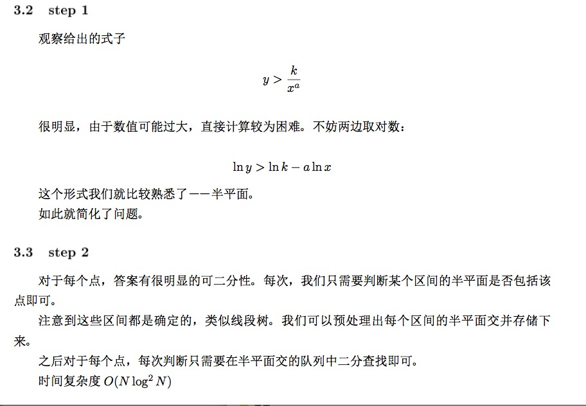
C

Slide 5
C

Slide 6
D
签到题略.
最短路径均可过，拆点建图

Slide 7
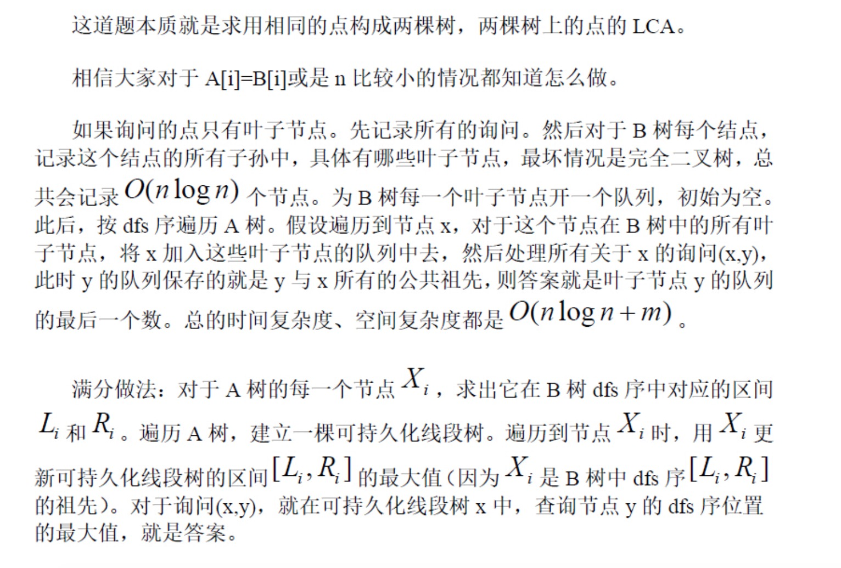
E

Slide 8
F
基本思路是将城市之间的最短路径取出来,然后就转化成了非常经典的问题,我们在 NOIP 也见到过,只要找出 MST 然后树上倍增维护两点最大值就可以了,关键在于城市之间最短路径最多有 n^2 条,直接枚举求必然超时。我们考虑对每一个点预处理出到它最近的城市及此时的路径长度,定义为 from[x]和 dist[x]。对于每一 条已经存在的边(x,y,w),如果满足 from[x]<>from[y],则可以在边集中增加一条(from[x],from[y],dist[x]+w+dist[y])的边,这样我们就将初始边 集从 n^2 优化到了m。

Slide 9
G
首先，我们可以用哈希预处理，得出每对字符串的最长重合部分，即a[i][j]表示i在前、j在后的最长重合部分。
然后，用f[i][j]表示i在最前面，j在结尾的最小长度，发现是可以像Floyd最短路一样转移，相当于求原点开始走m条边的最短路，问题得到解决。

